Slide 1
Gameboy 模拟器
-答辩-
1652797 董睿
1652737 刘孟琦

Slide 2

本模拟器已实现功能：
实现 Gameboy Z80 CPU 模拟
实现时钟模拟
实现内存模拟
支持基本图形操作
支持对游戏进行交互操作
可以载入ROM
Background Window Graphic
Sprite
跨Mac与Window平台
0
概况

Slide 3
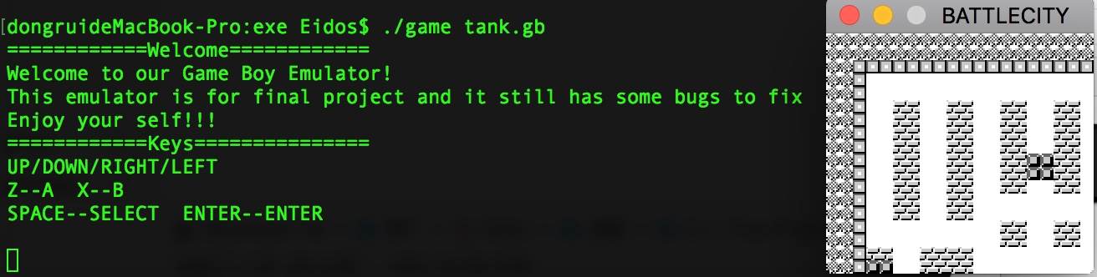
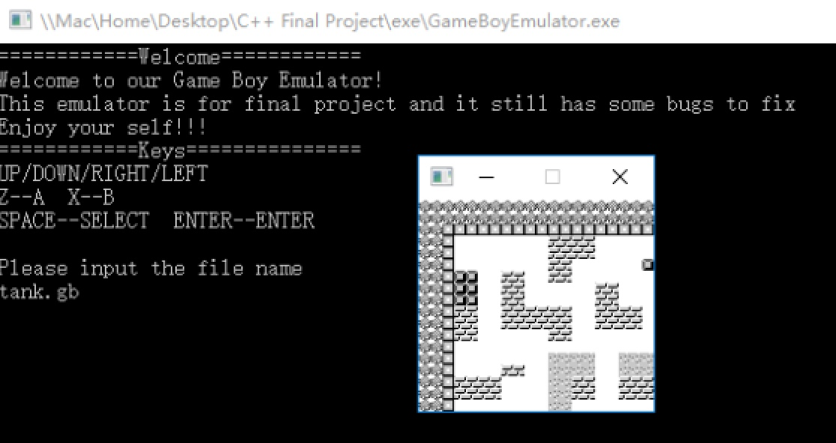
运行截图
Mac
Windows

Slide 4
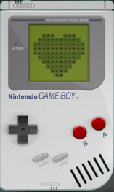
目录
1
项目结构
2
项目逻辑
3
项目实现
4
演示

Slide 5
1
项目结构
CPU
Timer
Memory
GameBoy
模拟器
FileOperator
Window

Slide 6
输出（目前仅画面输出）
CPU
Memory
内存
存储ROM/RAM
Window
显示
基于SDL库
Timer
File Operator
游戏ROM
输入
键盘输入

Slide 7
2
开始
项目逻辑
初始化CPU、创建窗口、初始化内存
FileOperator读取ROM并载入内存0x0000-0x7FFF
主循环
获得按键输入事件
CPU执行一步命令
Window增加时间
Timer
增加时间
结束

Slide 8
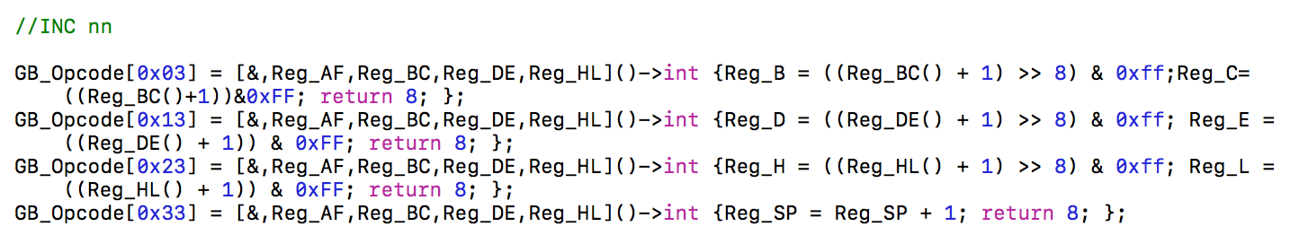
3
项目实现
CPU
A,F,B,C,D,E,H,L SP, PC 寄存器
函数的存储：GB_Opcode 和 GB_CBOpcode 数组中存储了指令函数的地址
函数的执行：
Interrupt的判断：读取内存中相应的Register来判断是否中断

Slide 9
3
项目实现
Window
通过SetPixel来进行显示
OAM
VRAM
HBlank
VBlank
每个HBlank，读取特定行中的像素信息，通过TileMap匹配Tile，绘制到Buffer中
每个VBlank，将Buffer中的像素信息绘制在屏幕上

Slide 10
3
项目实现
Memory
通过数组模拟内存
0x0000-0x7FFF 中为ROM，存储在vector GB_Rom中
0x8000-0xFFFF 中为程序的运行内存，存储在vector GB_Ram中

Slide 11
3
项目实现
Timer
通过判断和溢出构造计时器
0xFF04为分频器，为一固定数值，有写入时变为0
0xFF05为计数器，以恒定速率增加，到达255后再加1时溢出，变为0，同时向FF0F发送数据
0xFF06为modulo，当计数器溢出时，触发此模块，为溢出计数器
0xFF07为控制器，用以控制计数器的增加速率（共4种速率）

Slide 12
Thank You for Watching!

